Slide 1


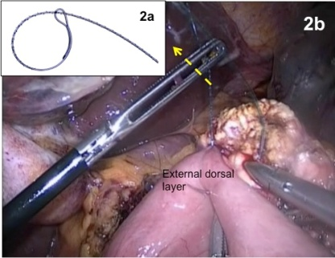
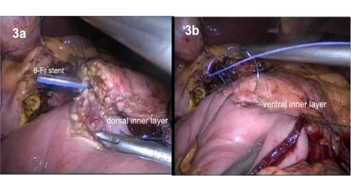
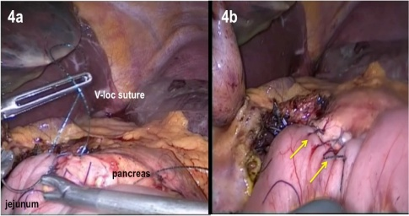
Laparoskopik pankreatikoduodenektomi: V-loc sütür ile pankreatikojejunostomi deneyimi
Oguzhan Karatepe, Muharrem Battal, Pınar Yazıcı
SBÜ, Sisli Hamidiye Etfal Eğitim ve Araştırma Hastanesi,Genel Cerrahi Kliniği
.
Notes:
14:15- 14:30 Surgery for Squamous Cell Cancer of the Esophagus: Only for Salvage or as Part of Combined Modality Therapy? *Stephen G. Swisher, MD Anderson Cancer Center
Stephen - Preferably, the presentation should start with a clinical case to then gradually work your way back to the take-home message which should be the last slide with 3/4 bullet pointed statements and the answer to the main question expressed in the title of your presentation. SPF
I plan to discuss today currrent approaches in the management of squamous and adenocarcinoma of the esophagus

Slide 2
Giriş
1994: Total laparoskopik pankreatikoduodenektomi (TLPD) ilk olarak’de Gagner ve ark*.
Avantajları**:
Daha hızlı iyileşme ve günlük aktivitelere dönüş,
Daha kısa hastanede kalış
Uygun zamanlı adjuvant terapi
*Gagner M, (1994)Laparoscopic pylorus-preserving pancreatoduodenectomy
**Croome KP, (2014) Total laparoscopic pancreaticoduodenectomy for pancreatic ductal adenocarcinoma:
oncologic advantages over open approaches?.

Slide 3
Giriş
Laparoskopik yaklaşım => Robotik whipple prosedürü
En önemli morbidite : postoperatif pankreatik fistul (POPF) /
= = >> %40 *
Sonuç:
Uzamış hatanede kalış
Mortalite**
*Malya FU, Karatepe O , (2014) A Reliable Pancreaticojejunal Anastomosis with V-Loc 180 Wound Closure Device. Hepato-Gastroenterology
*Ramacciato G, (2011) Risk factors of pancreatic fistula after pancreaticoduodenectomy: a collective review. The American surgeon
*Lai EC, (2009) Measures to prevent pancreatic fistula after pan- creatoduodenectomy: a comprehensive review. Arch Surg.
**Gagner M, (2009) Laparoscopic Whipple procedure: review of the literature. J Hepatobiliary Pancreat Surg

Slide 4

Giriş
Anahtar step: Pankreatikojejunostomi anastomozu
TLPD de :
Hem laparoskopik yaklaşım learning curve*
Hem de PJ anastomozu için learning curve
*Battal M et al (2016) The difficulties encountered in conversion from classic pancreaticoduodenectomy to total laparoscopic pancreaticoduodenectomy. J Minim Access Surg

Slide 5
Amaç:
V-loc sütür materyali ile PJ anastomozu (konvansiyonel whipple)*
TLPD de PJ için V-loc sütür avantajı???
*Malya FU, Karatepe O , (2014) A Reliable Pancreaticojejunal Anastomosis with V-Loc 180 Wound Closure Device. Hepato-Gastroenterology

Slide 6
Metod
Ocak 2012- Eylül 2016
Laparoskopik whipple prosedürü uygulanan hastalar
Toplam prosedür zamanı,
PJ anastomoz süresi,
postoperatif morbidite (kısa-uzun dönem)
Mortalite

Slide 7
Metod
POPF değerlendirmesi: postoperatif ≥3 gün dren amilazı eş zamanlı serum değerinin 3 katı **
**Bassi C, et al (2005) International Study Group on Pancreatic Fistula Definition: Postoperative pancreatic fistula: an international study group (ISGPF) definition

Slide 8
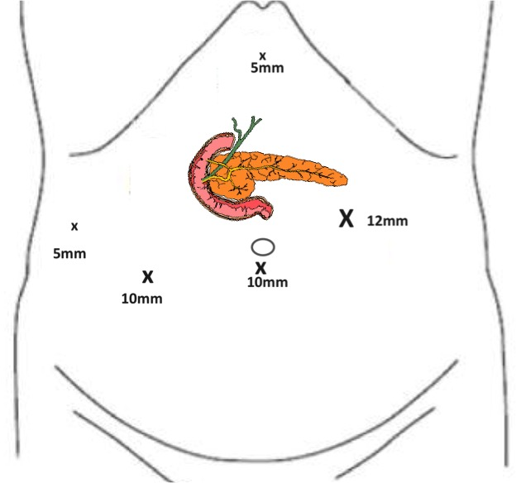
Metod (Operasyon tekniği)
Pankreas rezeksiyonu sonrası:
PJ anastomozu 2 kat olarak yapılır

Slide 9
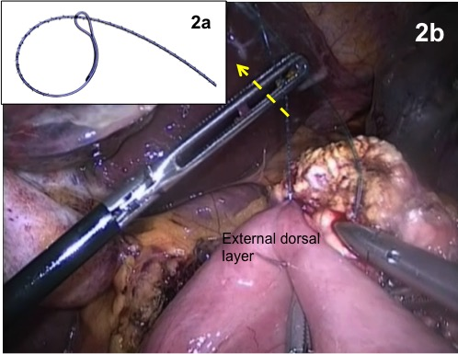
Metod (Operasyon tekniği)
Posterior dış kat (4-0 V-loc)

Slide 10
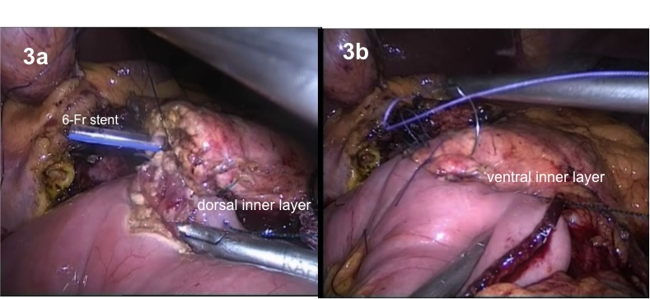
Metod (Operasyon tekniği)
Posterior internal katman (5-0 PDS)

Slide 11
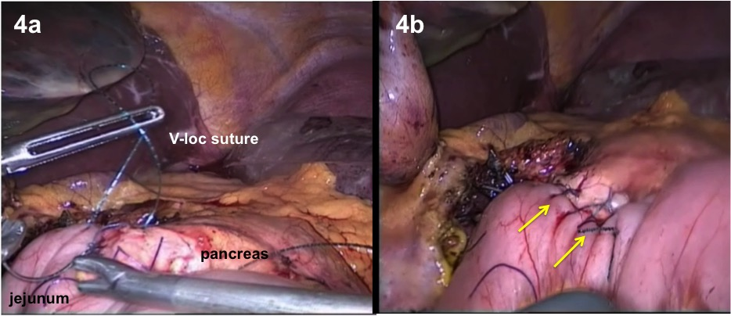
Metod (Operasyon tekniği)
Anterior dış katman 4-0 V-loc

Slide 12
Metod (Operasyon tekniği)
Internal pankreatik ductal stent: 6 or 8 Fr PVC stent
Jackson-Pratt dren (2)

Slide 13
Bulgular

Slide 14
Bulgular
Tablo 2. Teknik detaylar ve cerrahi veriler (n=39)
Ameliyat türü (n) Whipple’s prosedürü PPPD | Ortalama 3 36 | SD
Total operasyon zamanı (min) | 340.7 | 36.3
PJ anastomoz süresi (min) | 36.4 | 5.2
Pankreatik yapı (n, %) sert orta yumuşak | 10 (25%) 13 (33%) 16 (41%)
Pankreas kanal çapı (mm) | 3.5 | 1.1
Tahmini kan kaybı (mL)** | 101.97 | 123
Hastanede kalış (gün) | 8.4 | 5
Postoperatif komplikasyon no. (%) toplam (n,%)* Cerrahi alan enfeksiyonu POPF intraabdominal kanama&abse Diğerleri | 6 (15%) 1 5 1 2
Mortalite | -
*Sadece Grade B and C POPF toplam komplikasyon oran hesabına eklendi. ** median :122 cc. PPPD: pylor-koruyuculu pankreatikoduodenektomi; PJ: pancreatikojejunostomy; POPF: postoperatif pankreatik fistül

Slide 15
Bulgular

Slide 16
Tartışma
Her ne kadar hemen tüm cerrahi alt branşlarda minimal invazif cerrahi yaygın kullanıma girse de;
HPB cerrahide mevcut teknik zorluklar ve kompleks cerrahi prosedürler nedeniyle bu daha yavaş adımlarla olmakta
*Anastomoz güvenliği ve postoperatif morbidite korele*

Slide 17

Tartışma
Pankreoenterik anastomoz için hala %100 güvenli bi teknik konsensusu bulunmamakta;
Farklı tekniklerin birbirine üstünlüğü yok*
Riskler
Teknik ???
pankreas doku yapısı (sert? Yumuşak?)—bizim çalışmamızda %40 oranında idi fakat klinik anlamlı fistül sadece 2 hastada )
primer tanı -etiyoloji
Duct çapı- (stent)
*Shrikhande SV,(2008) Pancreatic fistula after pancreaticoduodenectomy: the impact of a standardized technique of pancreaticojejunostomy. Langenbecks Arch Surg

Slide 18
Tartışma (V-loc)
V-loc yapılı (kırçıllı) sütürler ilk : tendon onarımı
Yaygın kullanım: robotik ürolojik cerrahi
Pankreas cerrahisinde –özellikle yumuşak-
minimal doku hasarı ve hemostaz
V-loc ™ (Covidien, Mansfield, MA)
doku tutunma oranı yüksek ve
düğüm ihtiyacı yok
Sütür kayması engellenir
Eşit basınç dağılım _ yırtılma-iskemik değişiklikler önlenir-

Slide 19
Tartışma
Özellikle konvansiyonel=> laparoskopik whipple prosedürüne geçiste avantaj
Operasyon süresi azalır. bizim çalışmamızda
Lap PJ esnasında bir el ihtiyacı iptal
Yeni sütüre odaklanabilme
Düğüm ihtiyacı yok
Fiyat-etkinlik (+)

Slide 20
Sonuç
Minimal invasive cerrahi HPB de de önem kazanmakta-özellikle postop iyileşme
Postop iyileşme güvenli anastomoz (PJ) ile bağlantılı
V-loc teknik kolaylık sağlar, özellikle öğrenme eğirisindeki cerrahlara avantaj sağlar
Kısa operasyon süresi ve minimal doku hasarı diğer avantajları

Slide 21

END

